Slide 1
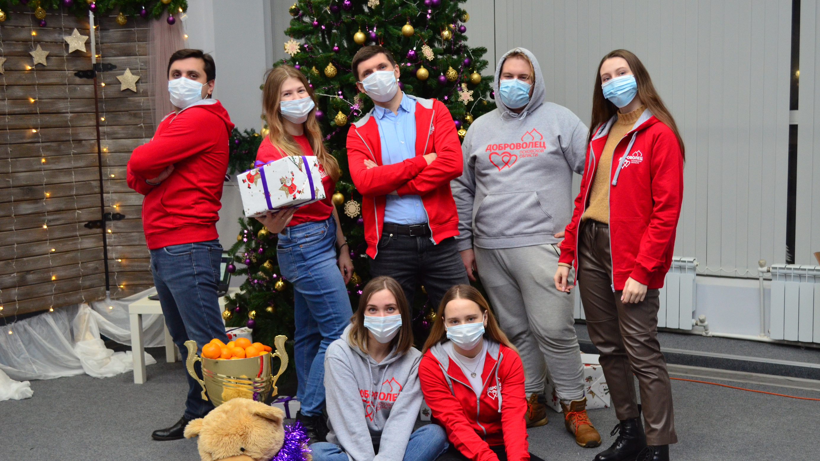
ИТОГИ 2021

Slide 2
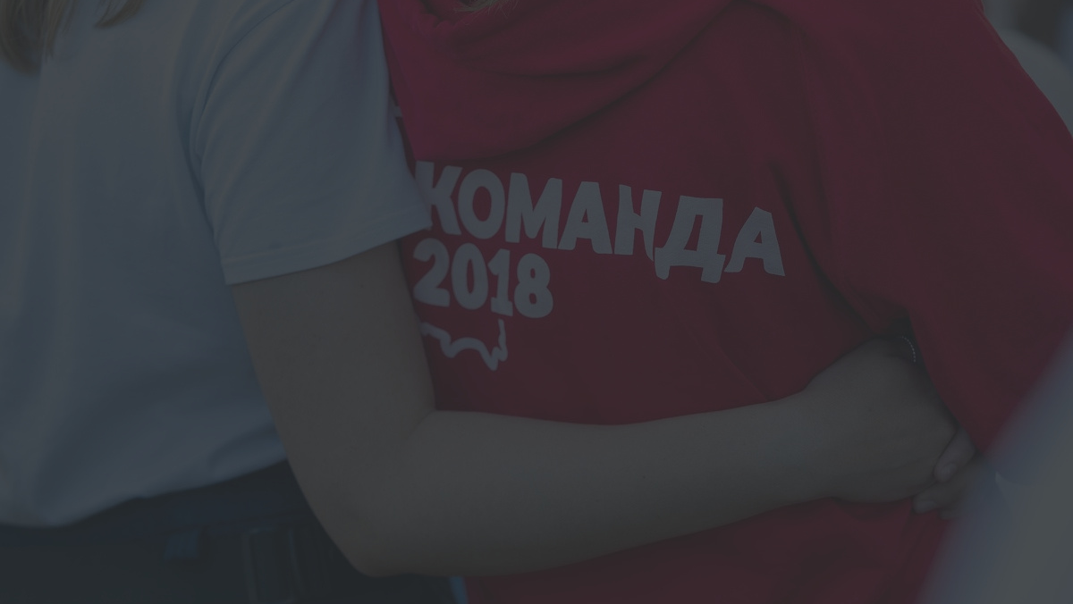
Как же, всё-таки,
полезно подводить итоги!
2021 год вопреки и благодаря всем ограничениям, показал зоны роста каждого из нас и команды в целом!
Мы смогли реализовать поставленные задачи и зафиксировать новые! Мы ощутили, насколько важно доверять друг другу, объединять людей, которым #НЕВСЕРАВНО и знать, что #МЫМОЖЕМВСЁ если #МЫВМЕСТЕ!!!
Хотелось бы чтобы эти три хэштега стали лейтмотивом следующего 2022г.
Михаил Васильев, председатель ПРОО "Команда 2018"
ПРОО "КОМАНДА 2018"

Slide 3
Мероприятия
Количество мероприятий, которые прошли на базе Проектного офиса «Команда 2018» в 2021 году
111
292 часа в Zoom предоставлены СО НКО региона для проведения их мероприятий
+ 203
мероприятий проведено в Zoom
311,5 часов
2 692
общий охват аудитории
на онлайн-мероприятиях
Мы провели с вами в Zoom
ПРОО "Команда 2018"

Slide 4
ПРОЕКТЫ
К2018
ПРОО "КОМАНДА 2018"

Slide 5
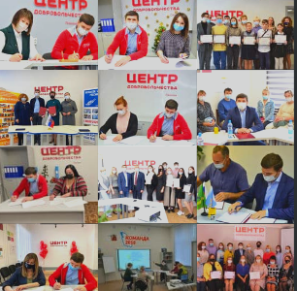
Твой регион -
твои возможности
В 19 ГОРОДАХ И РАЙОНАХ ПСКОВСКОЙ ОБЛАСТИ ПОЯВИЛОСЬ ЕДИНОЕ ОКНО ВЗАИМОДЕЙСТВИЯ СО НКО С РАЙОННЫМИ ЦЕНТРАМИ ДОБРОВОЛЬЧЕСТВА И ПРОЕКТНЫМИ ОФИСАМИ
143
25
315
консультации по написанию социальных проектов на региональный конкурс, ФПГ, ФАДМ, ТС
СО НКО и проектных команд получили услугу трекинга
экспертиз социальных проектов в рамках проектых школ "Команда 2018"
Проект - победитель второго конкурса
Фонда Президентских грантов 2020 года
ПРОО "КОМАНДА 2018"

Slide 6
II Псковский Фестиваль колокольного звона
Участники Фестиваля колокольного звона сопровождали торжественные звоны на колокольнях и звонницах храмов Псковской области
2
37
этапа
Фестиваля
звонов
40
12 000
человек - интернет аудитория
участников
Проект - победитель второго конкурса
Фонда Президентских грантов 2019 года
ПРОО "КОМАНДА 2018"

Slide 7
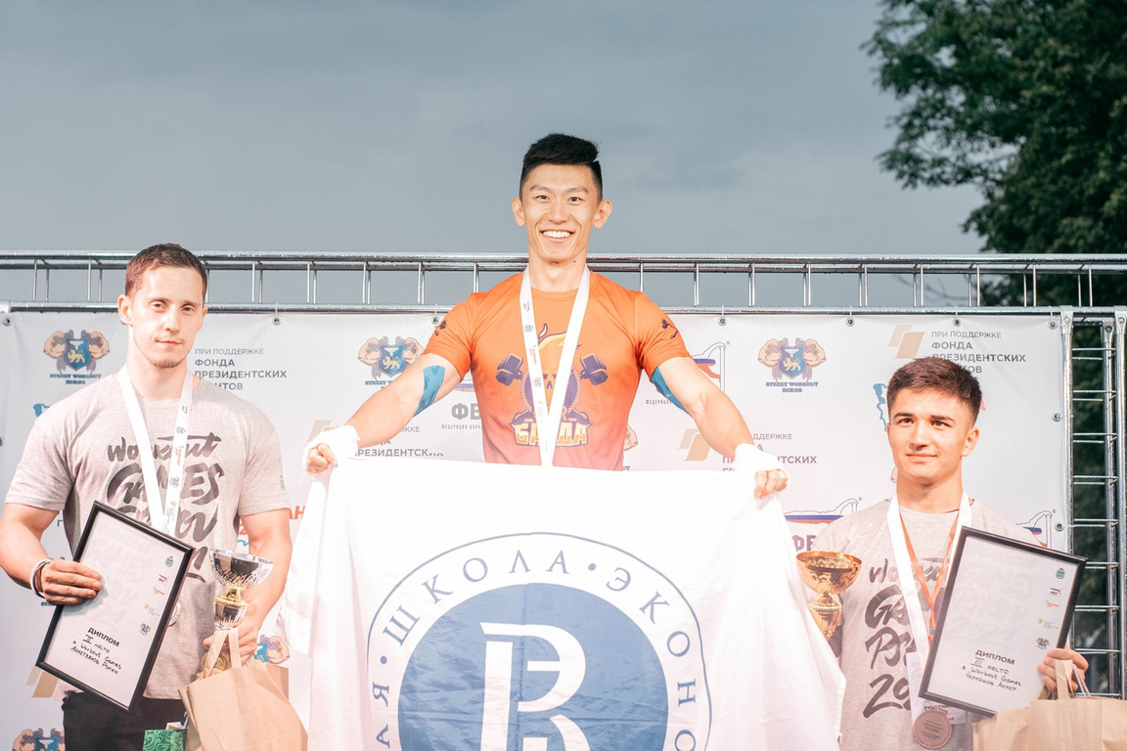
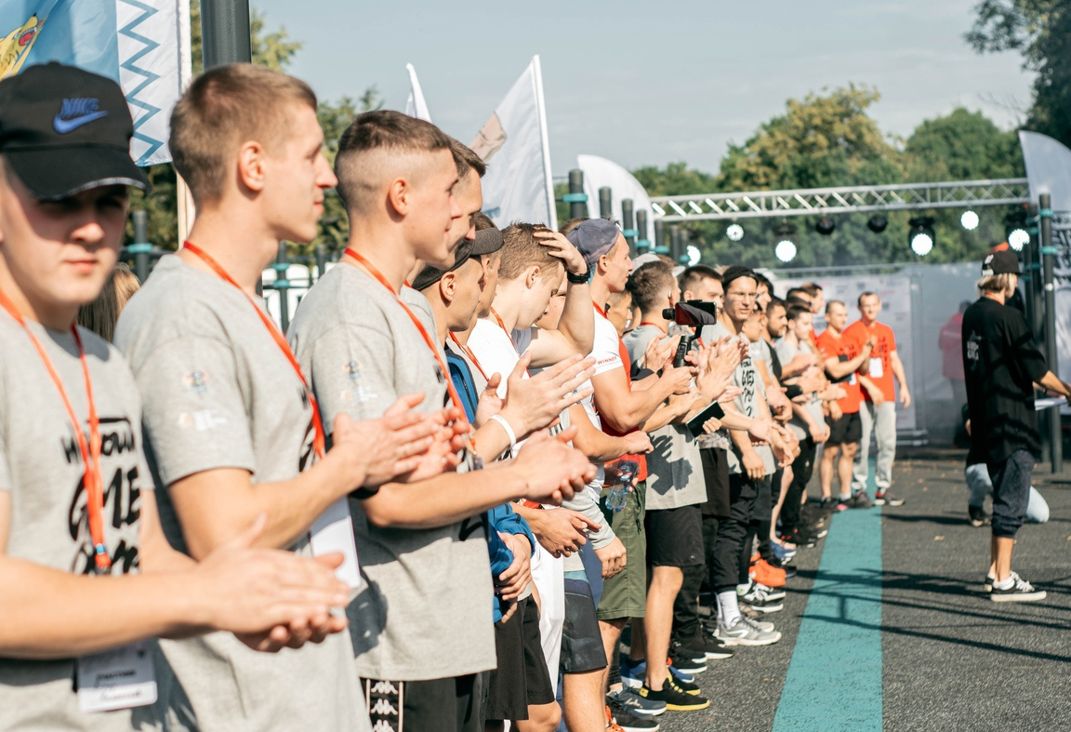
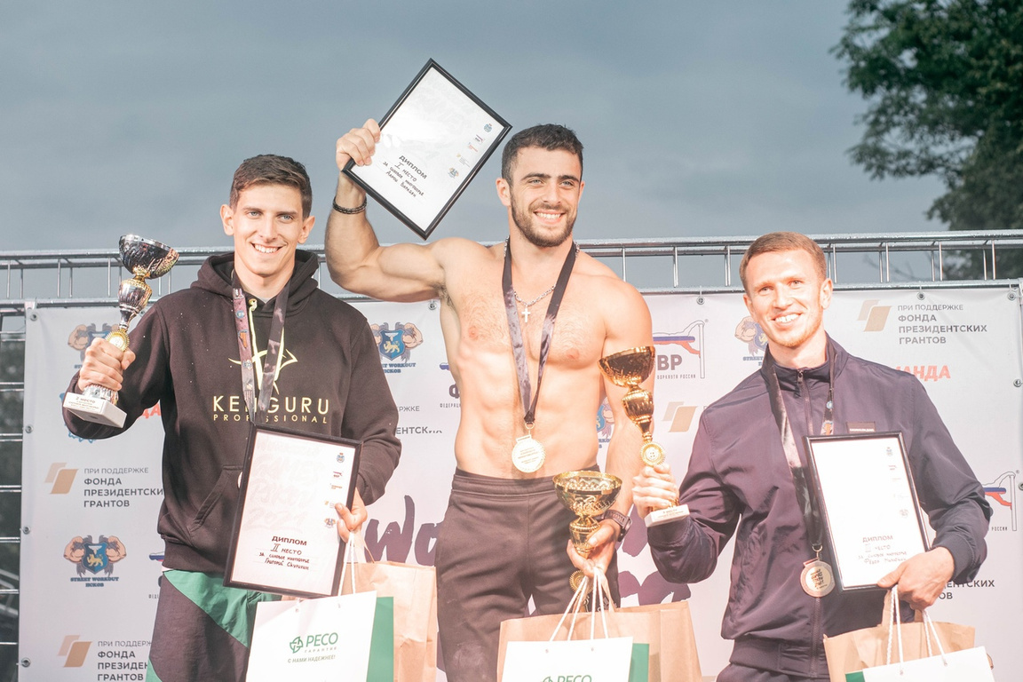
Workout Games Pskov 2021
ВВСЕРОССИЙСКИЕ СОРЕВНОВАНИЯ WORKOUT GAMES PSKOV 2021 ПРОШЛИ В РАМКАХ ПРОЕКТА "STREET WORKOUT - СООБЩЕСТВО ТВОЕГО РАЗВИТИЯ", ПРИ ПОДДЕРЖКЕ ФОНДА ПРЕЗИДЕНТСКИХ ГРАНТОВ, ГУБЕРНАТОРА ПСКОВСКОЙ ОБЛАСТИ - МИХАИЛА ВЕДЕРНИКОВА, ПРОЕКТНОГО ОФИСА «КОМАНДА 2018» И АДМИНИСТРАЦИИ ПСКОВСКОЙ ОБЛАСТИ.
36
>600
30
участников
зрителей оффлайн
волонтёров
2
6
дисциплины
побед
ПРОО "КОМАНДА 2018"

Slide 8
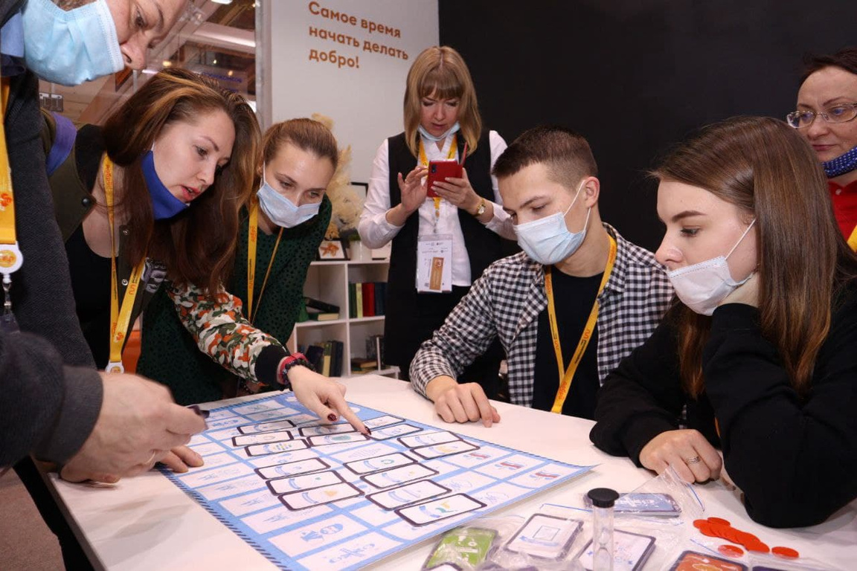
Содействие - это
ИГРА-ТРЕНАЖЁР ДЛЯ РАЗВИТИЯ НАВЫКОВ ПРОЕКТНОГО МЫШЛЕНИЯ В СОЦИАЛЬНЫХ ПРОЕКТАХ.
СОЗДАНА С УЧЁТОМ РЕКОМЕНДАЦИИ КРУПНЕЙШИХ ГРАНТОДАТЕЛЕЙ РОССИИ
45
30
игр проведено в районах Псковской области и других городах России
игропрактиков обучены и практикуют наставничество в игре
В 2021 году состоялась презентация игры по социальному проектированию "Содействие" на Международном форуме гражданского участия #МЫВМЕСТЕ
ПРОО "КОМАНДА 2018"

Slide 9
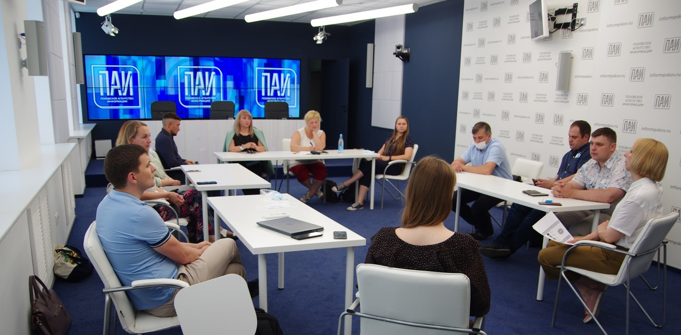
Продюсерский центр СО НКО
ЦЕЛЬЮ ПРОЕКТА ЯВЛЯЕТСЯ ОБЕСПЕЧЕНИЕ ВЗАИМОДЕЙСТВИЯ НЕ МЕНЕЕ 30 УСТОЙЧИВЫХ СО НКО С ОРГАНАМИ ИСПОЛНИТЕЛЬНОЙ ВЛАСТИ В РАМКАХ РЕАЛИЗАЦИИ РЕГИОНАЛЬНЫХ ПРОЕКТОВ И ПРЕДОСТАВЛЕНИЕ СОЦИАЛЬНЫХ УСЛУГ НАСЕЛЕНИЮ ПСКОВСКОЙ ОБЛАСТИ С ПОМОЩЬЮ ПРИМЕНЕНИЯ СТАНДАРТА МЕНЕДЖМЕНТА ПО СИСТЕМЕ «ОКНО» И РАЗВИТИЕ МЕДИА-БРЕНДА СО НКО ПСКОВСКОЙ ОБЛАСТИ ЗА 2021-2022 ГГ.
23
43
23
СО НКО Псковской области прошли внешнюю оценку и получили Знак Качества
прошли самооценку деятельности своей оргнаизации
СО НКО получили разработанный медиа-план от ПАИ
Проект - победитель первого конкурса
Фонда Президентских грантов 2021 года
ПРОО "КОМАНДА 2018"

Slide 10
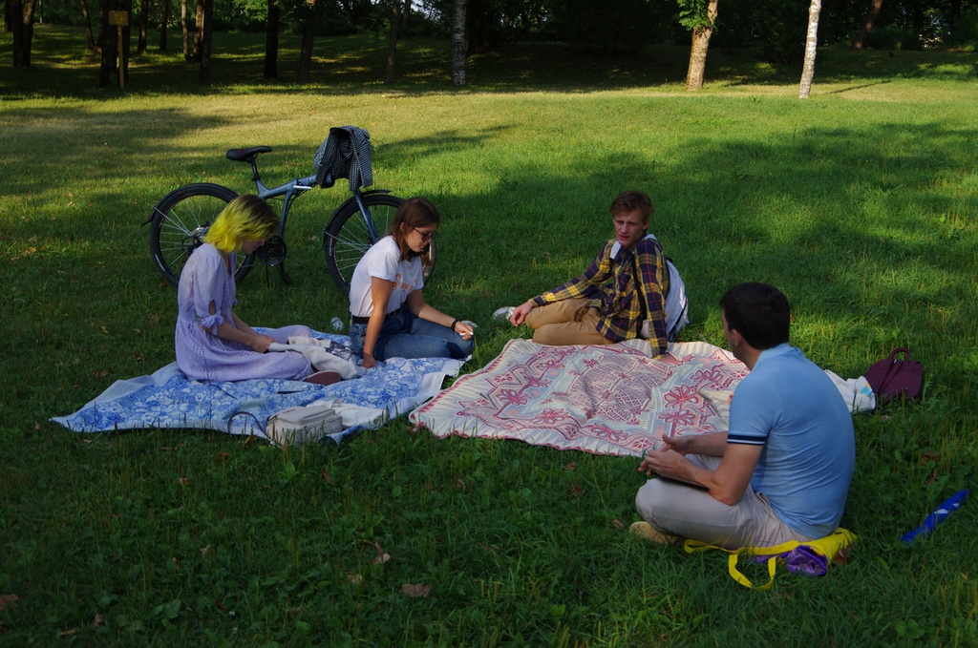
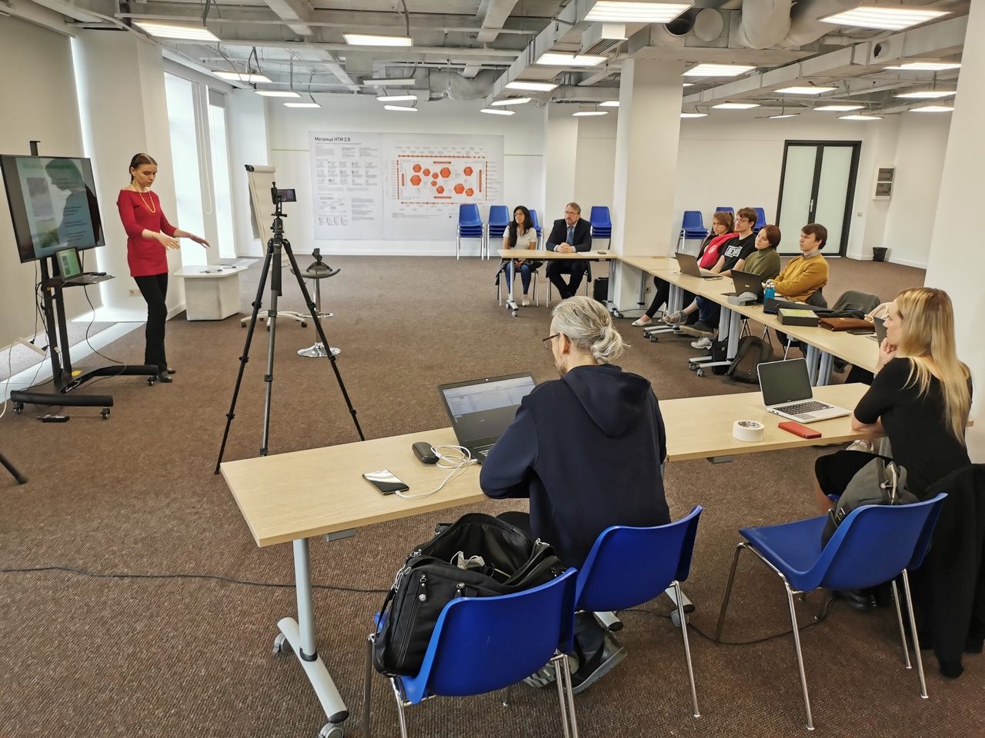
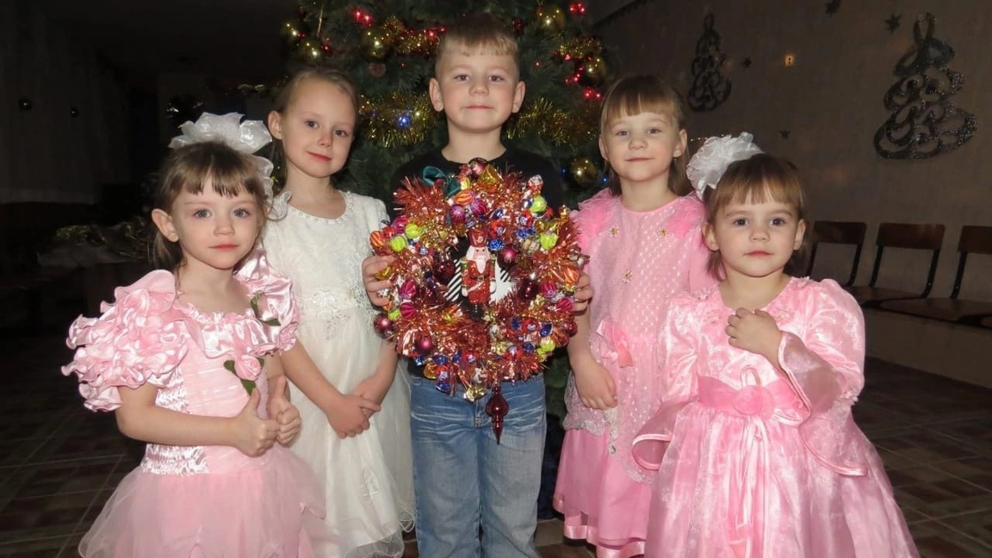
Спецпроекты К2018
ЦИКЛ ЛЕКЦИЙ: "ДНК ЛИЧНОСТИ ИЛИ СМЫСЛЫ ПО ЖИЗНИ"
Со всеми желающими обсуждали темы, формирующие личность, определяющие ключевые смыслы понимания себя: ценности, любовь, предназначение и т.д. Различие в восприятии данных смыслов и приенение их на практике.
ФОРСАЙТ-СЕССИИ ДЛЯ СО НКО ПСКОВСКОЙ ОБЛАСТИ
Участниками форсайт-сессии являются представители СО НКО и власти региона. Данный формат совместного обсуждения позволил разработать планы развития территорий на ближайший, средний и долгосрочный периоды.
ЭКО ЧЕЛЛЕНДЖ
В рамках эко челленджа, организованного совместно с эко активистом Анной Лойчиц, жители Псковской области ежедневно на протяжении 2 недель делились своими экологичными привычкамии успехами на просторах интернета.
АКЦИЯ «ТЕРРИТОРИЯ ДОБРА»
Консолидация ресурсов СО НКО, проектных команд и волонтёрских движений Псковской области для помощи некоммерческим организациям в реализации проектов и решении текущих задач.
ПРОО "КОМАНДА 2018"

Slide 11
Спасибо
за 2021 год!
ВКонтакте
Instagram
Telegram
YouTube
Facebook
k2018pskov@mail.ru
ВАША "КОМАНДА 2018"

